Slide 1
Unidad 5
Jesús Sirvió a la Mujer
Lección 3
Largo Plazo
Instituto de Líderes Cristianos
El Ministerio de la Mujer
Gabriela Tijerina-Pike, Ph.D.

Slide 2
Ministerio de Jesús
a
Las Mujeres
Instituto de Líderes Cristianos
El Ministerio de la Mujer
Gabriela Tijerina-Pike, Ph.D.

Slide 3
MILAGROS
La hija de Jairo
Mateo 9:18-19
El hijo de la viuda de Naín
Lucas 7:11-15
El hermano de Marta y María
Juan 11:1-44
Instituto de Líderes Cristianos
El Ministerio de la Mujer
Gabriela Tijerina-Pike, Ph.D.

Slide 4
Milagro a Largo Plazo
Extraña
Salva
Creada
Sabia
Reflexión
Instituto de Líderes Cristianos
El Ministerio de la Mujer
Gabriela Tijerina-Pike, Ph.D.

Slide 5
Ministerio de
a
Las Mujeres
Instituto de Líderes Cristianos
El Ministerio de la Mujer
Gabriela Tijerina-Pike, Ph.D.

Slide 6
Ministerio de
a
Instituto de Líderes Cristianos
El Ministerio de la Mujer
Gabriela Tijerina-Pike, Ph.D.

Slide 7
Reflexión
Corto,
Mediano Plazo
o
Largo Plazo
Instituto de Líderes Cristianos
El Ministerio de la Mujer
Gabriela Tijerina-Pike, Ph.D.

Slide 8
Reflexión
Corto,
Mediano Alcance
o
Largo Alcance
Instituto de Líderes Cristianos
El Ministerio de la Mujer
Gabriela Tijerina-Pike, Ph.D.

Slide 9
Yo / tú / ella / nosotras / ustedes / ellas
Extraña
Salva
Creada
Sabia
Instituto de Líderes Cristianos
El Ministerio de la Mujer
Gabriela Tijerina-Pike, Ph.D.

Slide 10
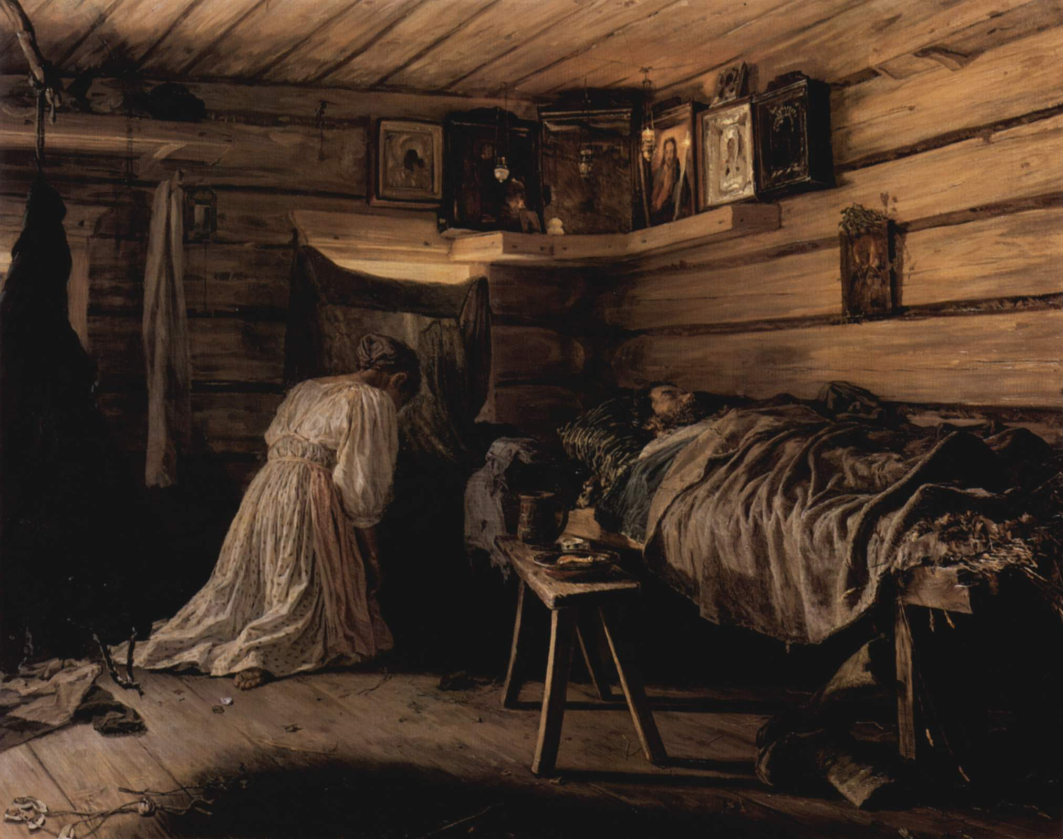
Unidad 5, Lección 3. TAREA #3
Hacer el diagrama de mi vida. Incluyendo fechas, definiciones y descripciones de mi vida como mujer creada, caída, extraña, salva, sabia y preparada.
Incluir la descripción del trato extraordinario (maravilla) que Dios me ha dado indirectamente. Incluir fechas.

